Slide 1
Assemblée Générale du 09/12/2016

Slide 2
Ordre du jour
Rapport moral du Président sur l’exercice 2016
Approbation du rapport moral du Président
Lecture et approbation du rapport financier relatif à l’exercice du 1/11/2015 au 31/10/2016
Quitus au Trésorier
Perspectives pour 2017
Fixation du montant de la cotisation annuelle à 50€
Approbation du budget exercice 2015 – 2016
Election des Administrateurs
Questions diverses
P. REVAULT

Slide 3
Richesse de l’offre
40 jours de golf (hors compétitions CIDFA & RFST)
11 golfs différents joués en région parisienne
7 en province
5 aux Canaries
P. REVAULT

Slide 4
Richesse de l’offre
+ compétitions (CIDFA et RFST)
+ championnat matchplay
+ le Grand Prix (sur 2 jours)
+ partenariats
P. REVAULT

Slide 5
Sorties semaine (mardi/mercredi)
29 sorties les mardis ou mercredis
dont 3 sorties comptant pour l’index
sur 11 golfs
621 green-fees
pour 66 participants différents
Soit :
21 participants en moyenne
(mini 9 – maxi 31)
M.A. THARREAU

Slide 6
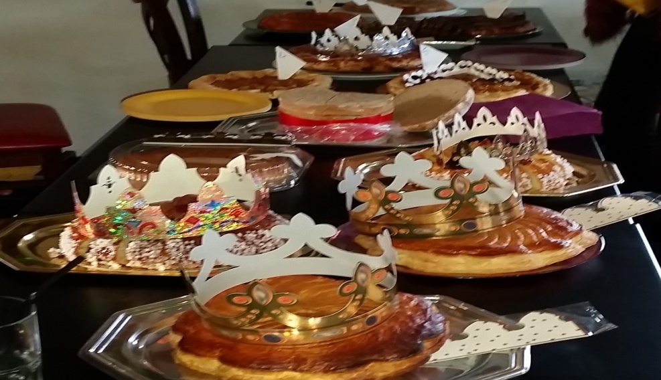
Trophée de la galette 2016
à Verrières le Buisson (91)
Mardi 26 janvier
Golf compact: 2 x 9T
1 putter et 3 clubs
28 participants
Goûter façon «auberge espagnole» avec galettes et pâtisserie maison
35 participants
… et côté fourneaux :
Michel de Bruyne (et sa tarte Tatin)
Leslie Neham (et sa tarte aux poires)
Catherine Delaume (et sa galette frangipane et framboises)
C. DELAUME

Slide 7
TITUS CUP 2016
Parcours joués
Béthemont
Boucles de Seine
Feucherolles
Forges les Bains
Golf des Yvelines
Guerville
National
St. Marc
Saint Quentin en Yvelines
Villarceaux
Villennes
Green-fee moyen : 33 €
M.A. THARREAU

Slide 8
TITUS CUP 2016
Joueurs Titus Cup
Ont participé à 10 sorties au moins :
19 messieurs
7 dames
M.A. THARREAU

Slide 9
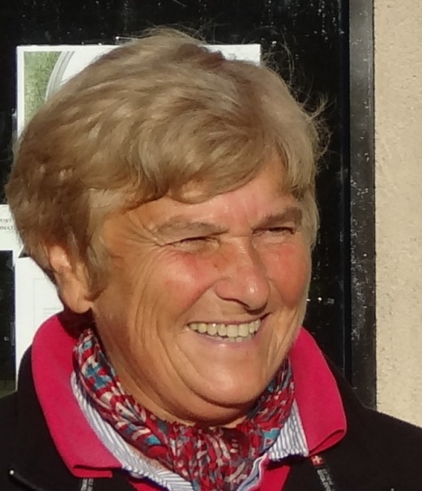
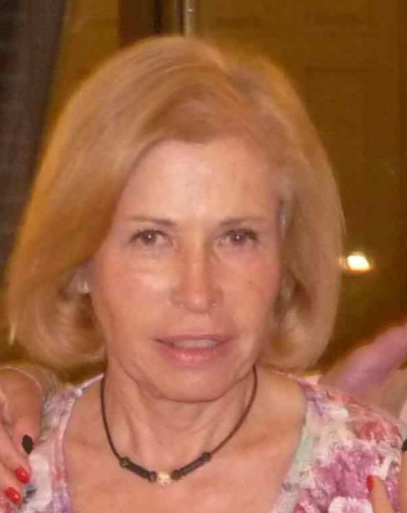
TITUS CUP 2016
Podium final dames
3ème Brigitte de la PASSARDIERE
(42,93 – 17 participations)
2ème Catherine DELAUME
(45,93 – 22 participations)
M.A. THARREAU

Slide 10
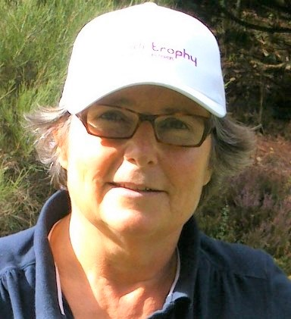
TITUS CUP 2016
Vainqueur Dames
1ère : Sophie HUDE-TARBE de SAINT HARDOUIN
(48,20 – 10 participations)
M.A. THARREAU

Slide 11
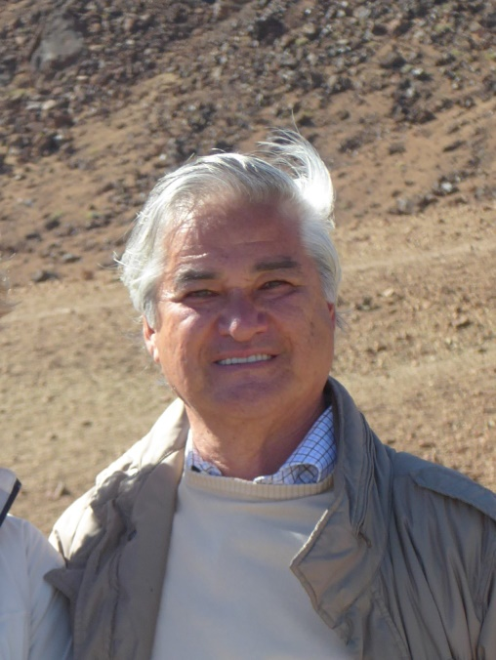
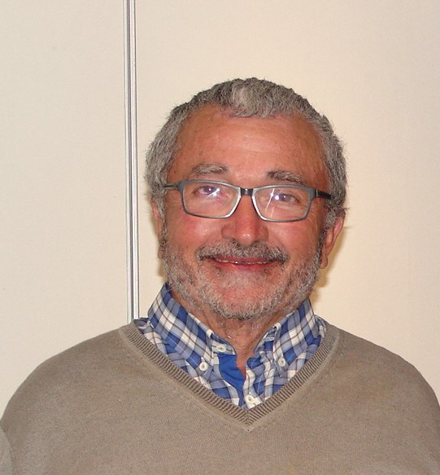
TITUS CUP 2016
Podium final messieurs
3ème Michel VIGNAU
(43,98 – 26 participations !!!)
2ème François PETIT
(48,67 – 12 participations)
M.A. THARREAU

Slide 12
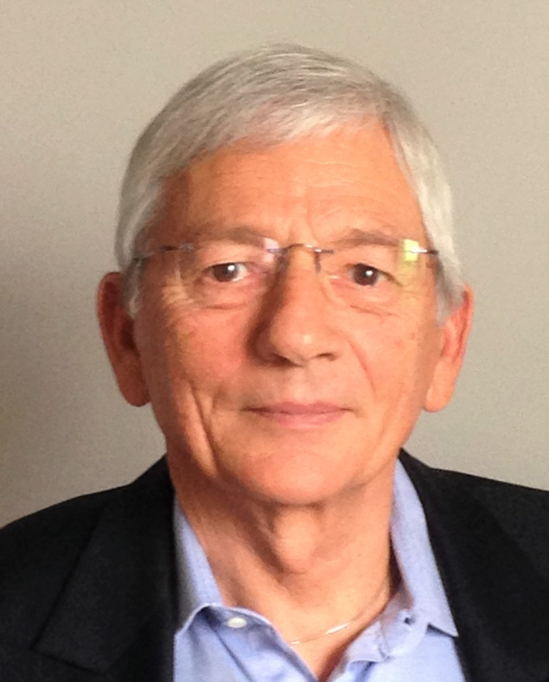
TITUS CUP 2016
Vainqueur Messieurs
1 er : Jean-Claude TERRENOIRE
(52,64 – 14 participations)
M.A. THARREAU

Slide 13
Week-ends 2016
2 week-ends dans l’année
46 membres GTT différents dont:
13 qui sont venus aux 2 week-ends
23 hommes et 23 femmes - Index moyen: 24,3
des week-ends qui ont attiré des nouveaux joueurs :
6 ont participé pour la 1ère fois à un week-end
C. DELAUME

Slide 14
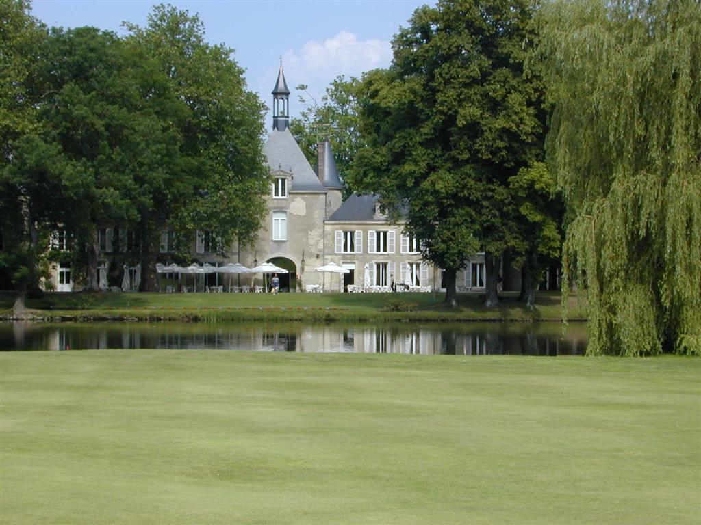
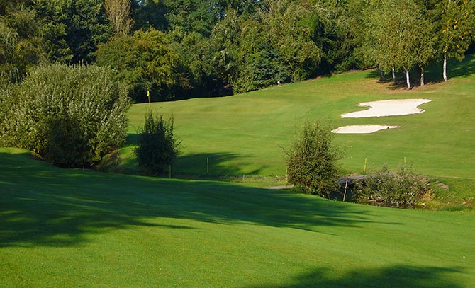
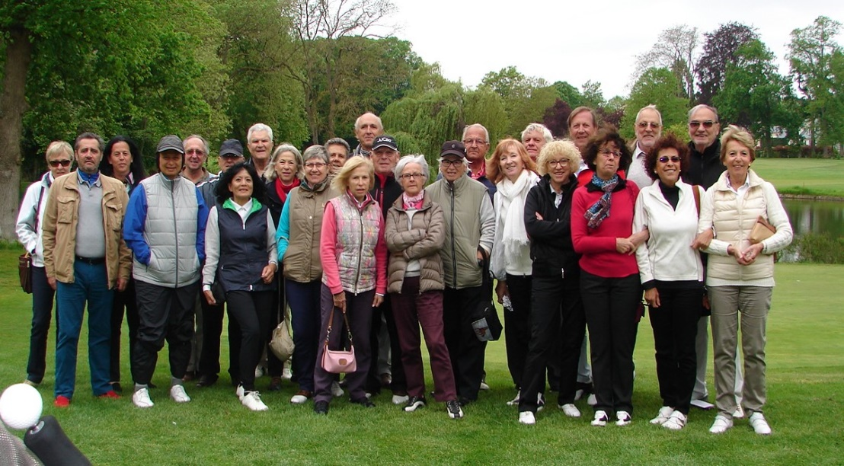
Week-ends 2016
La Champagne Nord : 14 et 15 mai
Golf de Reims
Golf du Val Secret
29 participants
C. DELAUME

Slide 15
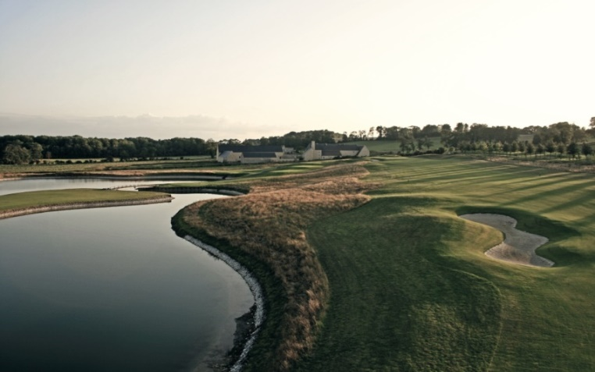
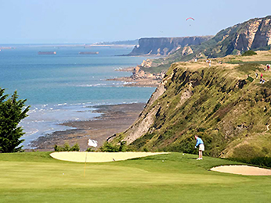
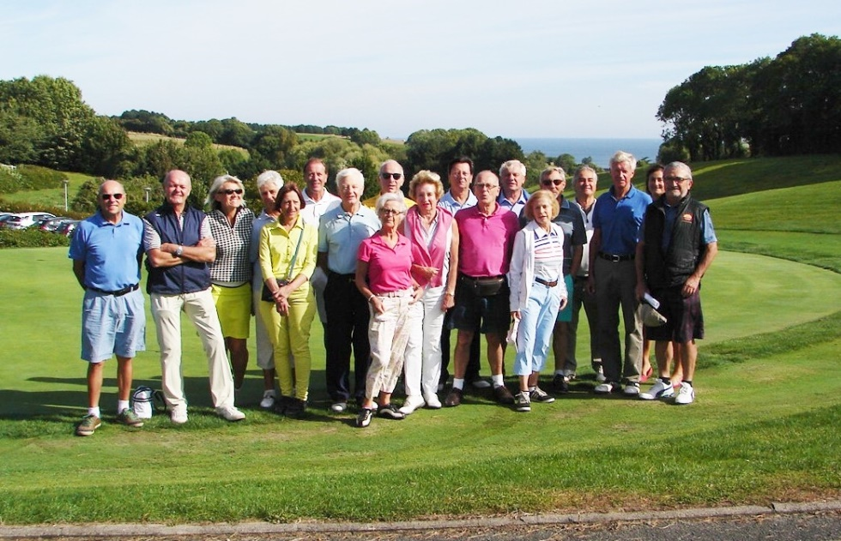
Week-ends 2016
Omaha Beach : 24-25 septembre
Parcours Le Manoir
Parcours La Mer
30 participants
C. DELAUME

Slide 16
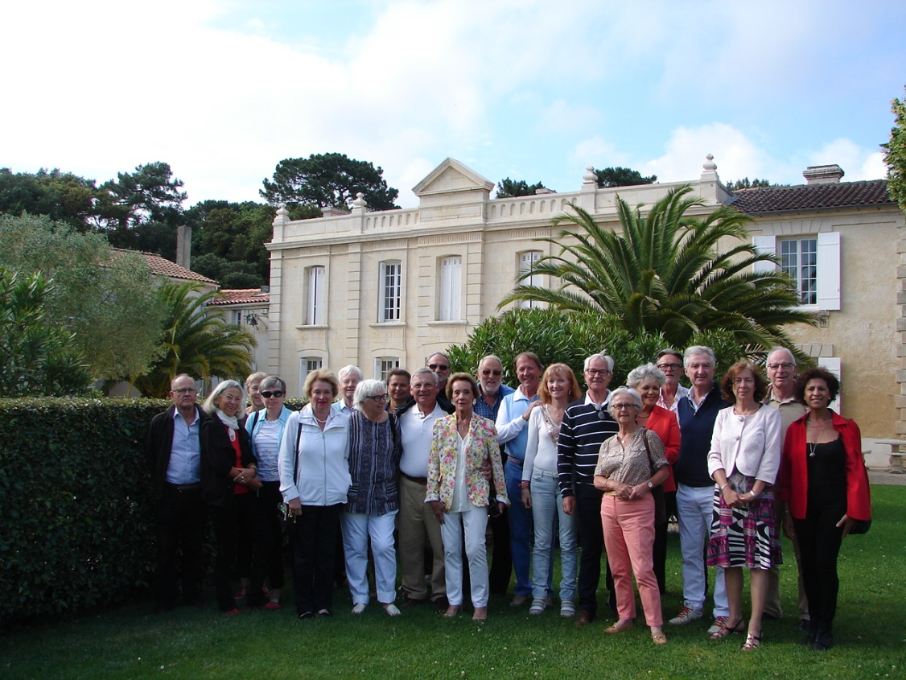
Voyage Printemps 2016
Charente 07-11 juin
20 membres GTT golfeurs
2 accompagnants
10 hommes et 12 femmes
D. LAGARIGUE

Slide 17
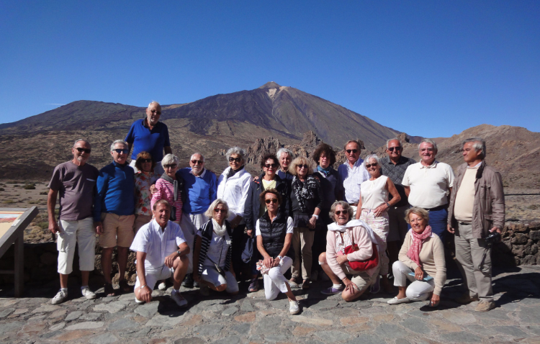
Voyages 2016
Canaries 01-08 octobre
20 membres GTT golfeurs
3 accompagnants
B. ANDRIOT

Slide 18
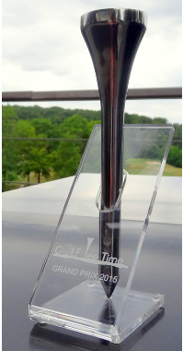
Grand Prix 2016 Golf National – Aigle 17 – 18 juin 2016
Conditions météo exceptionnelles et inhabituelles pour un mois de juin :
déluges et terrain détrempé !!!
Vendredi : 34 participants mais
partie interrompue au bout de 9 trous pour tous.…
Samedi : 16 joueurs rejouent dans de relatives bonnes conditions.
D. LAGARIGUE

Slide 19
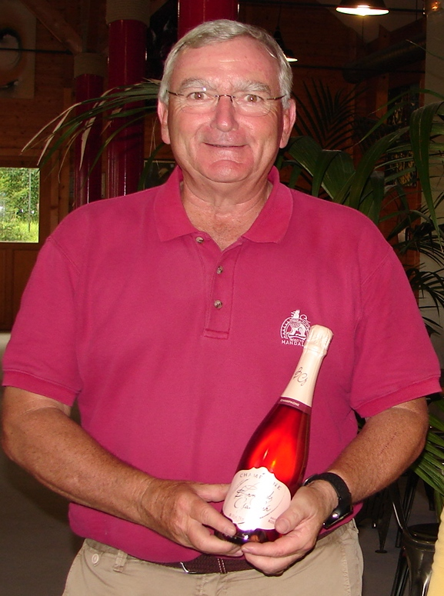
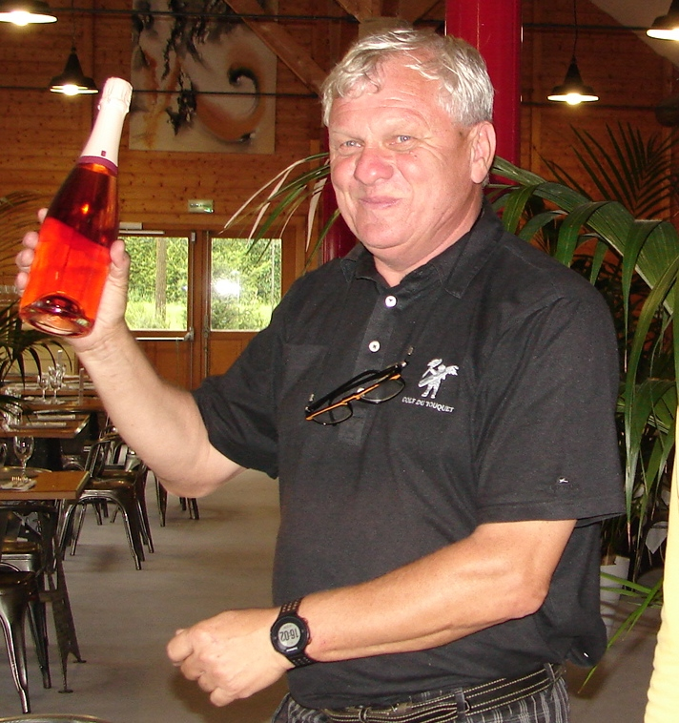
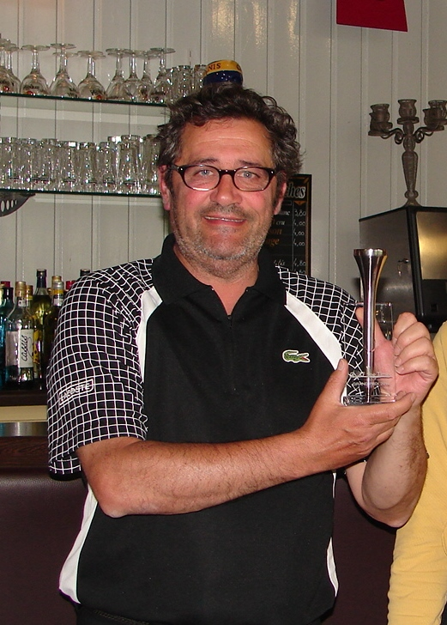
Grand Prix 2016 Golf National – Aigle 17 – 18 juin 2016
3ème : François de WAROQUIER
2ème : Philippe BELIN
Vainqueur : Alain YOUNES
D. LAGARIGUE

Slide 20
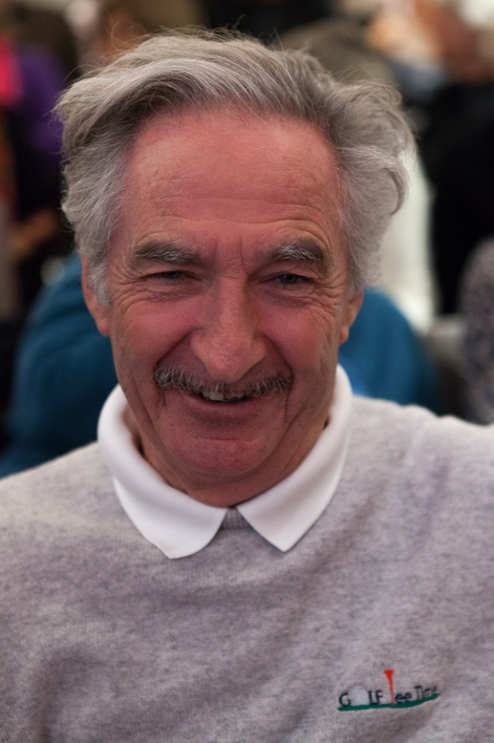
MatchPlay 2016
32 participants
François PETIT
est battu en finale par
Sylvain GRUNWALD
S. GRUNWALD

Slide 21
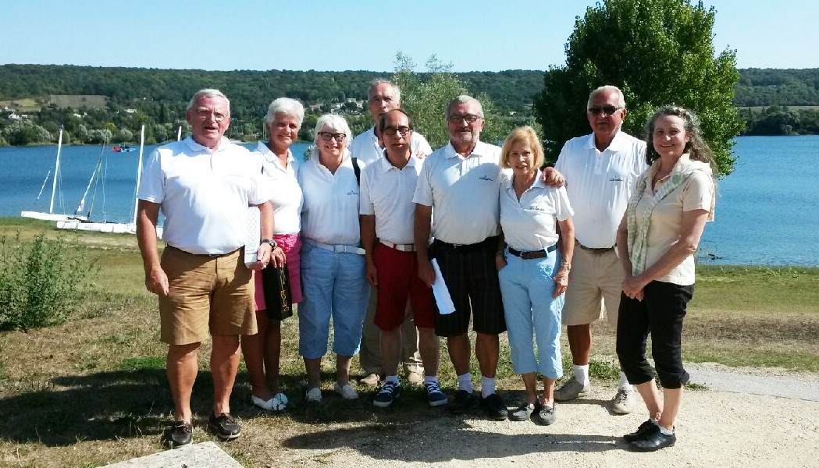
Compétitions 2016
30 membres ont participé à l’équipe de GOLF TEE TIME
dans deux compétitions
F. PETIT

Slide 22
Parcours joués
St. Marc
Aigle
Villennes
Guerville
St Quentin en Y Tremblay
Feucherolles
Boucles de Seine
Marivaux
Seraincourt
Vaucouleurs
Gadancourt
F. PETIT

Slide 23
Compétitions 2016
CIDFA (Challenge IDF Associatif)
6 associations : AAEM Association des Anciens de l’Espace et du M
GCJJ Golf Club de Jouy en Josas
BDS Association du Golf des Boucles de Seine
ESR Entente Sportive Renault
GDY Golf de l’Yvette
GTT Golf Tee Time
Résultat : GTT 4ème
F. PETIT

Slide 24
Compétitions 2016
RFST (RENAULT Flins Senior Tour)
7 associations : Gazelec
Tremblay
Maule
Matra
Boucles de Seine
Renault Flins
GTT
Résultat : GTT 2ème
F. PETIT

Slide 25
Compétitions 2016
Performances individuelles
Sophie HUDE-TARBE de SAINT HARDOUIN : 48 net à Seraincourt
&
Luce TROUTAUD
Catherine DELAUME
Jean-Pierre COURT
Jean-Claude TERRENOIRE
F. PETIT

Slide 26
PARTENARIATS
Golf Exactitude
Golf Shop
Boulevard du golf
En plus des partenariats avec 3 magasins
Carte «My NatioCard»
du Golf National
-15% sur les prestations du Golf National
BlueGreen Card
-20% sur les green-fees BlueGreen
P. REVAULT

Slide 27
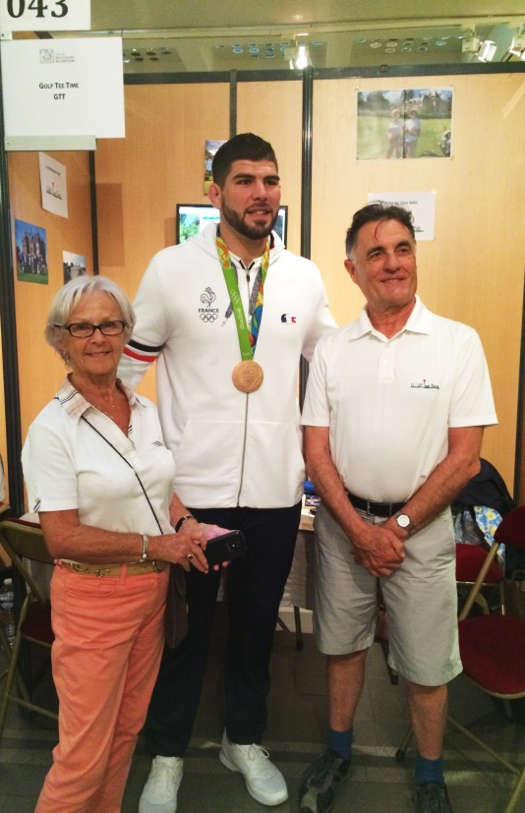
Forum des Activités de Boulogne-Billancourt
GOLF TEE TIME était présent comme les années précédentes
Merci aux volontaires :
Marie-Andrée THARREAU
Catherine DELAUME
Leslie NEHAM
Philippe REVAULT
Chérif SAIAH
Sylvain GRUNWALD
P. REVAULT

Slide 28
Rencontres avec autres associations
P. REVAULT

Slide 29
Ordre du jour
Rapport moral du Président sur l’exercice 2016
Approbation du rapport moral du Président
Lecture et approbation du rapport financier relatif à l’exercice du 1/11/2015 au 31/10/2016
Quitus au Trésorier
Perspectives pour 2017
Fixation du montant de la cotisation annuelle à 50€
Approbation du budget exercice 2016 – 2017
Election des Administrateurs
Questions diverses
P. REVAULT

Slide 30
Documents financiers 2015 - 2016
BILAN
ACTIF
PASSIF
REPORT 2015 9 414 €
STOCKS (balles+pitch,etc.) 1 398 €
RESULTAT 2016 + 643 €
TRESORERIE 8541€
SITUATION NETTE 10 057 €
TRESORERIE 8 849 €
Dont livret A : 7000€
CREDITEURS div. 190 €
TOTAL 10 247 €
TOTAL 10 247 €
D. DOUCET

Slide 31
Documents financiers 2015 - 2016
Compte de Résultat
DEPENSES
RECETTES
Fournitures bureau 318,54 €
Site internet «Jimdo» 60,00 €
Assurance 181,86 €
Coupes/trophées/dotation 2 552,47 €
Frais d’ AGO 832,10 €
Frais postaux 0,00 €
Services bancaires 81,00 €
COTISATIONS 2016 4 600,00 €
COTISATIONS 2017 -
TOTAL COTISATIONS 4 600,00 €
Recettes livret A 69,31 €
TOTAL 4 025,97 €
TOTAL 4 669,31 €
RESULTAT POSITIF 643,34 €
TOTAL 4 669,31 €
D. DOUCET

Slide 32
Documents financiers 2015 - 2016
Trésorerie
En banque au 1er Novembre 2015 8 533 €
Résultat positif + 643 €
Stocks « balles » (2015-2016) - 417 €
Débiteurs et Créditeurs divers (2015-2016) + 90 €
En banque au 31 octobre 2016 8 848 €
D. DOUCET

Slide 33
Documents financiers 2015 - 2016
Compte de résultat 2015/2016 - BUDGET
REEL BUDGET
RECETTES
Fournitures bureau 319,00 € 300,00 €
Site « JIMDO » 60,00 € 70,00 €
Assurance 182,00 € 190,00 €
Coupes/ trophées 2 552,00 € 2 460,00 €
Frais d’ AGO 832,00 € 1 500,00 €
Frais postaux 0,00 € 50,00 €
Services bancaires 81,00 € 100,00 €
COTISATIONS 2016 4 600,00 € 4 500,00 €
Recettes diverses 69,00 €
4 669,00 € 4 500,00 €
DEPENSES
4 026,00 € 4 670,00 €
RESULTAT POSITIF + 643,00 € - 170,00 €
D. DOUCET

Slide 34
Ordre du jour
Rapport moral du Président sur l’exercice 2016
Approbation du rapport moral du Président
Lecture et approbation du rapport financier relatif à l’exercice du 1/11/2015 au 31/10/2016
Quitus au Trésorier
Perspectives pour 2017
Fixation du montant de la cotisation annuelle à 50€
Approbation du budget exercice 2015 – 2016
Election des Administrateurs
Questions diverses
P. REVAULT

Slide 35
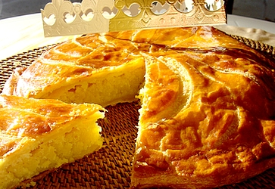
Trophée de la galette 3ème édition
à Verrières le Buisson
Mardi 17 janvier 2017 à partir de 13h
Golf compact : 2 x 9T
avec 1 putter et 3 clubs
et
Goûter «auberge espagnole» galettes, tartes….. maison ou achetées
C. DELAUME

Slide 36
Sorties en semaine 2017
31 sorties, du 7 mars au 28 novembre
en grande majorité, le mardi :
3 nouveautés en 2017:
Alternance sorties « Titus Cup » en stableford individuel et de sorties avec des formules de jeu variées
18 golfs différents avec 6 nouveaux, dont 3 golfs privés
Possibilité pour nos ‘’vétérans’’ (+ 80 ans) de partir des boules bleues
C.DELAUME

Slide 37
Sorties en semaine 2017
31 sorties, du 7 mars au 28 novembre
3 nouveautés :
18 golfs différents, 6 nouveaux dont 3 privés
Les 11 golfs joués en 2016 où nous revenons en 2017
Béthemont
Boucles de Seine
Feucherolles
Forges les Bains
Golf des Yvelines
Guerville
National Aigle
Saint-Marc
Saint-Quentin en Yvelines
Villarceaux
Villennes
C.DELAUME

Slide 38
Sorties en semaine 2017
31 sorties, du 7 mars au 28 novembre
3 nouveautés:
18 golfs différents dont 6 nouveaux
Les 6 nouveaux golfs
Fourqueux
La Vaucouleurs (Vallons)
Le Tremblay sur Mauldre
Marivaux
Seraincourt
Villacoublay
C.DELAUME

Slide 39
Sorties en semaine 2017
31 sorties, du 7 mars au 28 novembre
3 nouveautés:
Alternance de :
Sorties Titus Cup en sfd ind (3/4 des sorties), avec classement à la journée et au cumul sur l’année.
et de
Sorties (1/4 des sorties) avec des formules variées, par équipe: scramble à 2, à 3, 4 BMB, greensome, match-play…, parties amicales
C.DELAUME

Slide 40
Sorties en semaine 2017
31 sorties, du 7 mars au 28 novembre
en grande majorité, le mardi:
3 nouveautés:
Possibilité pour nos ‘’vétérans’’ (+ 80 ans) de partir des boules bleues
Ce sera valable pour toutes les sorties (en sfd ind et par équipe).
Le nombre de coups rendus sera calculé en fonction de ces départs spécifiques
C.DELAUME

Slide 41
TITUS CUP 2017
Réactualisation de la formule mise en place en 2015 pour cette compétition annuelle :
Toutes les sorties sont prises en compte
Scores calculés sur chaque sortie du mardi ou mercredi
En stableford net et brut
Classement dames et messieurs (boules rouges, bleues et jaunes)
Affichage du classement après chaque sortie, dès la 7ème sortie vs 10 ème sortie.
C.DELAUME

Slide 42
TITUS CUP 2017
Formule pour cette compétition annuelle :
participer à 7 sorties au moins ➔ nombre de participations NP
Calcul d’un score moyen
Si NP est compris entre 6 et 10
somme (net + brut) des participations
NP
Si NP > 10, ne sont retenus que les 10 meilleurs scores
somme (net + brut) des 10 meilleurs scores
10
Les vainqueurs (dames et messieurs) seront ceux qui auront obtenu le meilleur score moyen
C. DELAUME

Slide 43
Week-ends 2017
2 changements par rapport à 2016 :
Une offre enrichie : 3 week-ends au lieu de 2
Positionnement :
2 week-ends samedi-dimanche
1 week-end vendredi-samedi
C. DELAUME

Slide 44
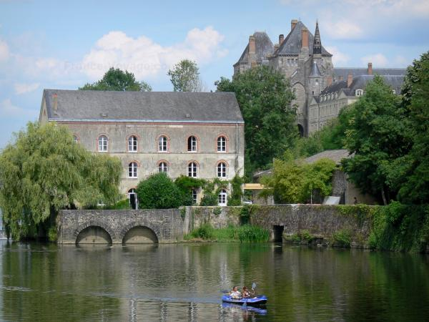
Week-ends 2017
Sablé –Solesmes (Perche , Sarthe)
Grand Hôtel Solesmes 3*
Face à l’abbaye
Au printemps : sam – dim 29 et 30 avril
250 km de Boulogne – 2h30 via A10
Budget : 200 € en chambre double
Nombre de places: 28 golfeurs
Conditions : tous index
Date limite d’inscription : 15 janvier 2017
Golf de Sablé-Solesmes 3 x 9 trous = 27 trous où nous jouerons 2 x 18 trous
C. DELAUME

Slide 45
Week-ends 2017
Golf et œnologie en Bourgogne
Golf du Château d’Avoise (71)
Au printemps : Sam-dim 20 et 21 mai
370 km de Paris – 3h30 via A6
Budget : 240 € en chambre double
Nombre de places: 25 personnes *
Condition : index < 36
* golfeurs & accompagnateurs
Hôtel Kyriad en face du golf
Dégustation et dîner dans un caveau à Givry.
Aller-retour en minibus depuis l’hôtel
J.C. TERRENOIRE

Slide 46
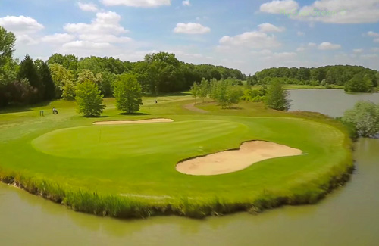
Week-ends 2017
Golf et œnologie en Bourgogne
Golf du Château d’Avoise (71)
Au printemps: Sam-dim 20 et 21 mai
370 km de Paris – 3h30 via A6
Budget : 240 € en chambre double
Nombre de places: 25 personnes *
Condition : index < 36
Hôtel Kyriad en face du golf
Dégustation et dîner dans un caveau à Givry.
Aller-retour en minibus depuis l’hôtel
J.C TERRENOIRE

Slide 47
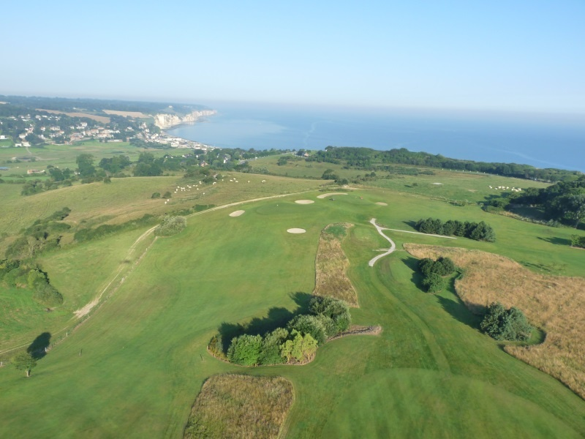
Week-ends 2017
Normandie : Golf de Dieppe et Golf de Saint-Saëns
A l’automne: Ven-sam 22 et 23 septembre
195 km de Boulogne – 2h10
Budget : 200 € en chambre double
Nombre de places: 28 golfeurs
Condition : tous index
Hôtel Mercure La Présidence 4 *
À Dieppe face à la mer
C. DELAUME

Slide 48
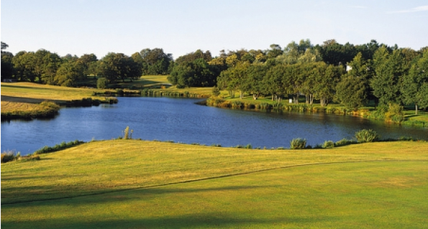
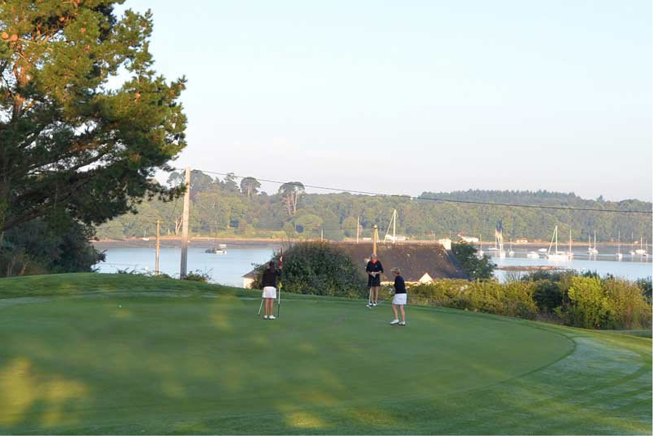
Voyage Printemps 2017
BRETAGNE SUD du 06 au 09 juin 2016
Golf de VAL QUEVEN
Golf de BADEN
20 golfeurs maximum
Index < 36
À 12 mn d’Auray et de Carnac
À 15 mn de la Trinité
À 7 mn des plages de l’Atlantique
et le très beau Golf de SAINT LAURENT
B. ANDRIOT

Slide 49
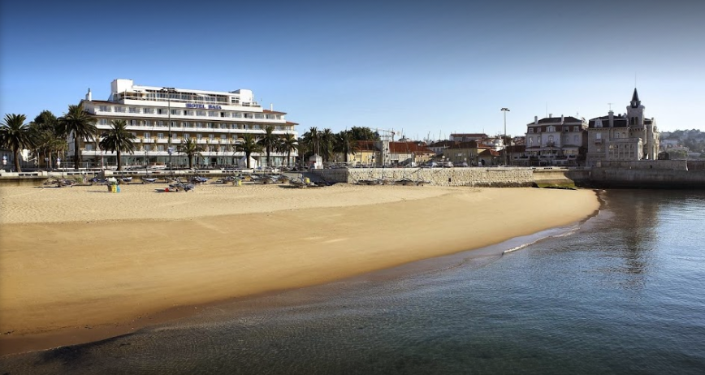
Voyage Automne 2017
PORTUGAL Cascais
du 09 au 16 octobre 2017
20 golfeurs maximum
Index < 36
3 ou 5 golfs
Excursion à LISBONNE
comprenant visites :
- du Château St Georges, du vieux quartier d ’Alfama, de la tour de Bélem.
- du monastère des Hiéronymos et ses cloîtres.
- Déjeuner au restaurant Leao Douro
Hôtel Baia 3*
B. ANDRIOT

Slide 50
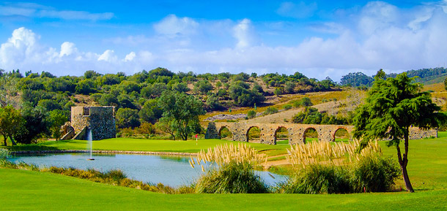
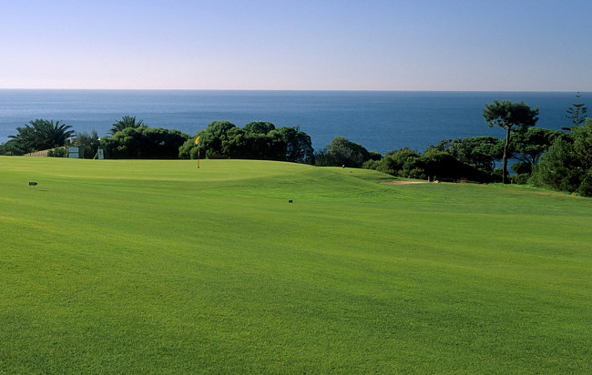
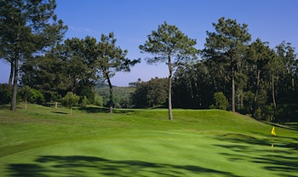
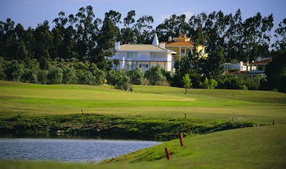
Voyage Automne 2017
PORTUGAL Cascais
Les golfs prévus :
Golf Quinta Da Marinha
Golf de Penha Longa
Golf Lisbon Port Club
Golf Beloura
Golf Estoril
B. ANDRIOT

Slide 51
MatchPlay 2017
Même règle qu’en 2016 : les coups rendus seront les ¾ de la différence des handicaps de jeu (i.e. tenant compte du par du parcours, des slopes et des SSS en fonction des marques de départs).
La finale se déroulera un jour de sortie en semaine avec
départ en premier devant les joueurs de Titus Cup
remise des prix à l’arrivée
S. GRUNWALD

Slide 52
MatchPlay 2017
La liste des golfs sur lesquels seront jouées les rencontres, est exhaustive :
Villennes
National « Aigle »
Saint Marc
Forges les Bains
Guerville
… sauf accord des joueurs
S. GRUNWALD

Slide 53
Grand Prix 2017 23 – 24 juin
Site : à confirmer
Liste des golfs : St Marc, Forges les Bains, Béthemont ……
Compétition sur 2 jours soit 2 x 18 trous en stableford individuel
Vendredi : tour éliminatoire suivi d’un dîner
Ne serons retenus que les 16 meilleurs joueurs en net + brut
Samedi : second tour pour les 16 joueurs retenus avec cocktail de remise des prix
Classement sur le cumul net + brut sur les 2 jour
P. REVAULT

Slide 54
Compétitions 2017
En 2017 nous reconduisons le programme de 2016 :
CIDFA
RENAULT Flins Senior Tour
Avec comme Capitaine : François PETIT
➔ il faut plus de joueurs potentiels !!!
F. PETIT

Slide 55
Ordre du jour
Rapport moral du Président sur l’exercice 2016
Approbation du rapport moral du Président
Lecture et approbation du rapport financier relatif à l’exercice du 1/11/2015 au 31/10/2016
Quitus au Trésorier
Perspectives pour 2017
Fixation du montant de la cotisation annuelle à 50€ pour 2017
Approbation du budget exercice 2016 – 2017
Election des Administrateurs
Questions diverses
P. REVAULT

Slide 56
Ordre du jour
Rapport moral du Président sur l’exercice 2016
Approbation du rapport moral du Président
Lecture et approbation du rapport financier relatif à l’exercice du 1/11/2015 au 31/10/2016
Quitus au Trésorier
Perspectives pour 2017
Fixation du montant de la cotisation annuelle à 50€
Approbation du budget exercice 2016 – 2017
Election des Administrateurs
Questions diverses
P. REVAULT

Slide 57
Budget prévisionnel 2016/2017
COTISATIONS 2016 4500€
DEPENSES
-Fournitures de bureau 350€
-Site « JIMDO » 70€
-Assurance 190€
-Coupes/trophées 2700€
-Frais d’ AGO 1000€
-Frais postaux 50€
-Services bancaires 80€
TOTAL DEPENSES 4440€
RESULTAT 60€
D. DOUCET

Slide 58
Ordre du jour
Rapport moral du Président sur l’exercice 2016
Approbation du rapport moral du Président
Lecture et approbation du rapport financier relatif à l’exercice du 1/11/2015 au 31/10/2016
Quitus au Trésorier
Perspectives pour 2017
Fixation du montant de la cotisation annuelle à 50€
Approbation du budget exercice 2016 – 2017
Election des Administrateurs
Questions diverses
P. REVAULT

Slide 59
Ordre du jour
Rapport moral du Président sur l’exercice 2016
Approbation du rapport moral du Président
Lecture et approbation du rapport financier relatif à l’exercice du 1/11/2015 au 31/10/2016
Quitus au Trésorier
Perspectives pour 2017
Fixation du montant de la cotisation annuelle à 50€
Approbation du budget exercice 2016 – 2017
Election des Administrateurs
Questions diverses
P. REVAULT

Slide 60
MERCI
Bonne Année golfique 2017
à tous
avec
P. REVAULT

